Slide 1
Audit Carrefour
Magasin: Ras Jebal
Dr Hend KAMOUN
23 Aout 2018

Slide 2
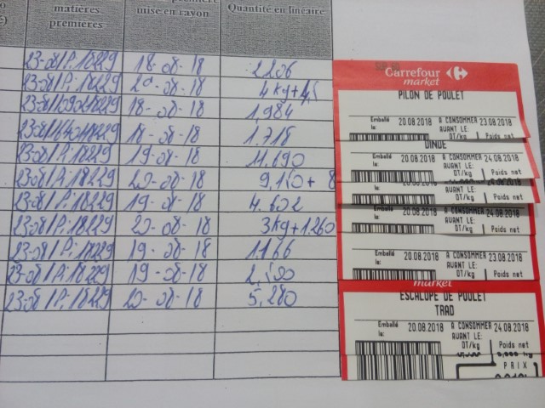
Volaille trad: Dépassement de DLC fournisseur pour certains produits (escalope poulet, escalope dinde, poulet trad) DLC carrefour 24/08/18> DLC fournisseur 23/08/2018

Slide 3
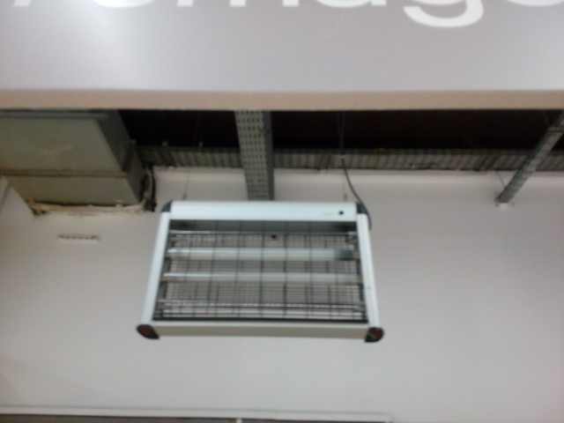
Volaille trad: DEIV non fonctionnel

Slide 4
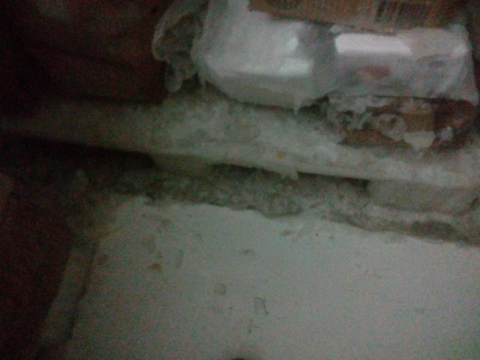
Chambre froide négative: présence d’excès de givre au sol ce qui nécessite son élimination quotidiennement

Slide 5
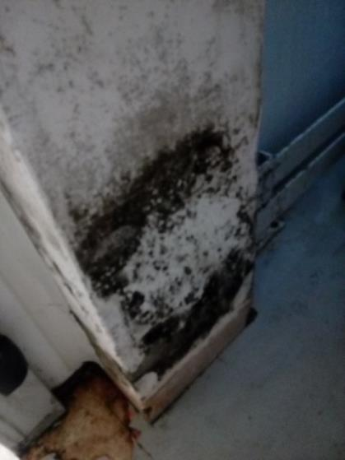
traces d’humidité au niveau du mur du couloir des chambres froides

Slide 6
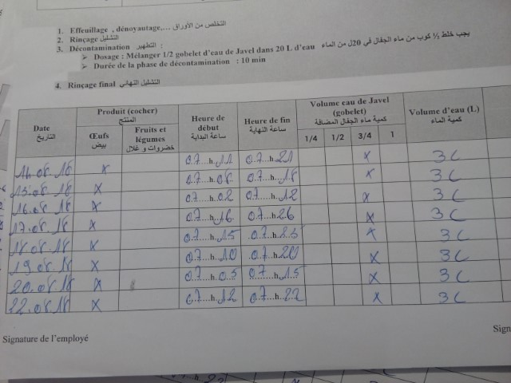
Boul/PAT: non respect du protocole de décontamination des œufs (dosage d’eau de javel très élevé ¾ gobelet pour 3L d’eau)

Slide 7
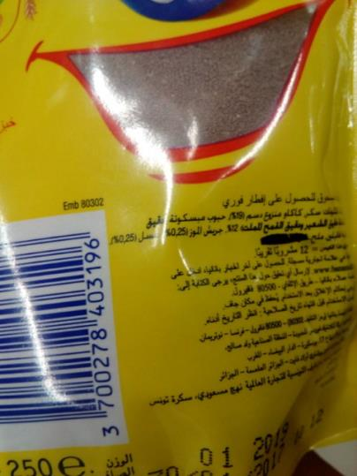
PGC: l’étiquetage du produit banania est non conforme (certaines mentions sont barrés au marqueur noir)

